Slide 1
ESCUELA NORMAL DE EDUCACION PREESCOLAR
CICLO ESCOLAR 2020 – 2021
Bases legales y normativas de la educación básica
Prof. Arturo Flores Rodríguez
Alondra Rodríguez Martínez #15
3º Grado Sección B
COMPETENCIAS DEL CURSO.
•Utiliza los recursos metodológicos y técnicos de la investigación para explicar, comprender situaciones educativas y mejorar su docencia.
•Orienta su actuación profesional con sentido ético-valoral y asume los diversos principios y reglas que aseguran una mejor convivencia institucional y social, en beneficio de los alumnos y de la comunidad escolar.
•Previene y soluciona conflictos, así como situaciones emergentes con base en los derechos humanos, los principios derivados de la normatividad educativa y los valores propios de la profesión docente.
•Decide las estrategias pedagógicas para minimizar o eliminar las barreras para el aprendizaje y la participación, asegurando una educación inclusiva.
Saltillo, Coahuila a 26 de abril de 2021

Slide 2
REFORMAS EDUCATIVAS ARTÍCULO 3º CONSTITUCIONAL
Desarrolla el concepto de libertad.
Excluye el fanatismo.
Enfocada en ofrecer buena educación.
La educación impartida por el Estado, federación o municipios tenderá a desarrollar armónicamente todas las facultades del ser humano y a fomentar en él, a la vez, el amor a la patria y la conciencia de la solidaridad internacional en la independencia y en la justicia.
La enseñanza es libre; pero será laica la que se dé en los establecimientos oficiales de educación, lo mismo que la enseñanza primaria, elemental y superior que se imparta en los establecimientos particulares.
1857
1934
La enseñanza es libre. La ley determinará qué profesiones necesitan título para su ejercicio, y con qué requisitos se deben expedir.
"La educación será socialista Y además de excluir toda doctrina religiosa combatirá el fanatismo y los prejuicios, para lo cual la escuela organizará sus enseñanzas y actividades en forma que permita crear en la juventud un concepto racional y exacto del universo y de la vida social.”
1917
1946
Libertad y gratuidad de enseñanza.
Norma el derecho a la educación
Lucha contra la ignorancia y sus efectos.
Se incremento la educación preescolar.

Slide 3
REFORMAS EDUCATIVAS ARTÍCULO 3º CONSTITUCIONAL
Contribuirá a la mejor convivencia humana.
Se anula el liberalismo y se establecen planes y programas.
Abierto al interés general.
Busca el acrecimiento de la cultura
La educación debe ser laica y ajena a cualquier tipo de doctrina.
Tiene como principio erradicar la ignorancia y a su vez, la abolición de los prejuicios.
El Ejecutivo Federal determinará los planes y programas de estudio de la educación preescolar, primaria, secundaria y normal para toda la República.
1980
1993
Las instituciones de educación superior a las que la Ley otorgue autonomía, tendrán la facultad de gobernarse a sí mismas; realizarán sus fines de educar, investigar y difundir la cultura de acuerdo con los principios de este artículo, respetando la libertad de cátedra.
Todo individuo tiene derecho a recibir educación. El Estado -Federación, Estados y Municipios impartirá educación preescolar, primaria y secundaria. La educación primaria y la secundaria son obligatorias.
1992
2002
Puntualiza la laicidad y el criterio científico.
Busca transformar al individuo y a la sociedad.

Slide 4
REFORMAS EDUCATIVAS ARTÍCULO 3º CONSTITUCIONAL
Fomenta la inclusión a la diversidad, democracia y autonomía.
Proceso de enseñanza y aprendizaje igualitaria.
Enfoque de derechos humanos y de igualdad sustantiva.
El Estado - Federación, Estados, Ciudad de México y Municipios garantizarán la educación inicial, preescolar, primaria, secundaria, media superior y superior obligatoriamente.
Contribuirá a la mejor convivencia humana, a fin de fortalecer el aprecio y respeto por la diversidad cultural, alentará el fortalecimiento y difusión de nuestra cultura.
2011
2013
Educación basada en el respeto irrestricto de la dignidad de las personas.
Fomenta el respeto a todos los derechos, las libertades, la cultura de paz y la conciencia de la solidaridad internacional
Establece que la educación será nacional y contribuirá a la convivencia humana.
Fomenta el respeto sin privilegios al momento de impartir una educación de calidad.
2012
2019
El estado promoverá y atenderá todos los tipos y modalidades educativos.
Menciona que el estado es responsable de concientizar sobre la importancia de la educación inicial.

Slide 5
Bibliografía.
Constitución Política de los Estados Unidos Mexicanos. 1917
http://www.diputados.gob.mx/LeyesBiblio/ref/cpeum_per.htm
Ley General de Educación 2019
http://www.ordenjuridico.gob.mx/Constitucion/1857.pdf

Slide 6
Actividad N. 4
Línea del tiempo.
Elabora una línea del tiempo considerando los siguientes criterios básicos.
• Identifica los principales cambios que hemos experimentado en el sistema educativo de nuestro país con relación
al Artículo Tercero Constitucional y la Ley General de Educación.
• Distingue los aspectos sociales, culturales, políticos, económicos, culturales, académicos y jurídicos nacionales e internacionales que dieron origen a los cambios.
• Contextualiza e identifica las convenciones, acuerdos, recomendaciones para mejorar los sistemas educativos.
• Ubica las modalidades, servicios al igual que los principales indicadores educativos.
• Identifica la información de distintas fuentes, incluida la línea de tiempo para elegir el tema de su reflexión

Slide 7
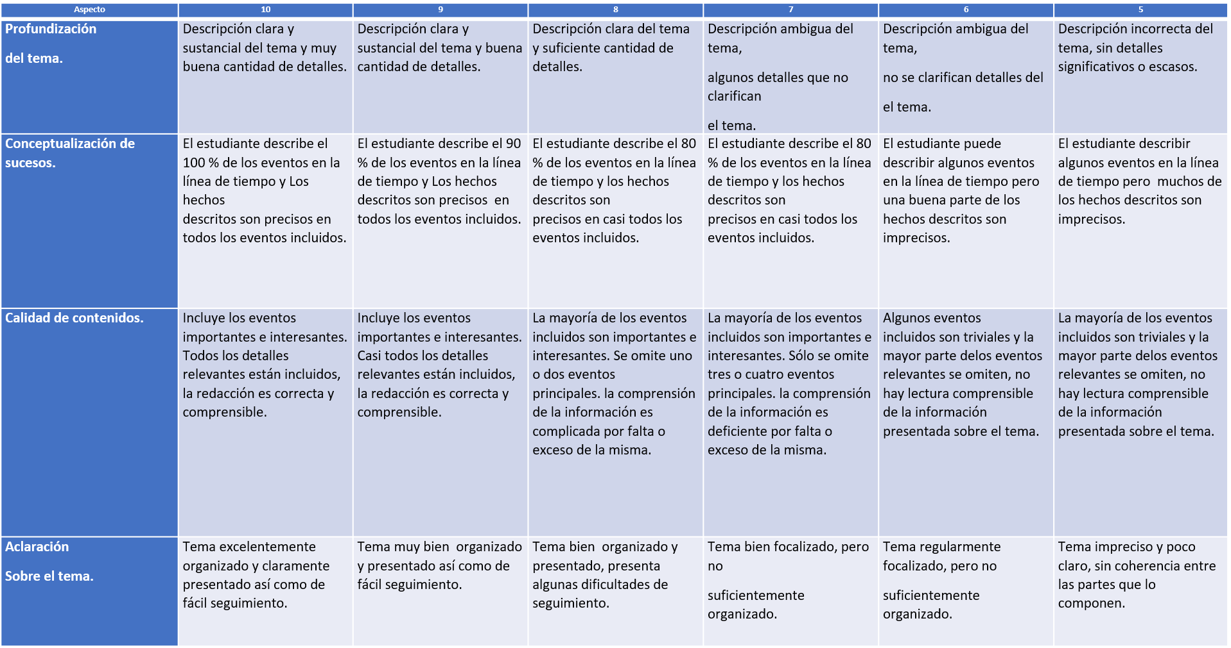

Slide 8
